Slide 1

语文 五年级 下册
口语交际专项复习

Slide 2
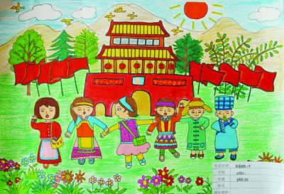


Slide 3

走进他们的童年岁月

Slide 4


问题清单（一）
1.还记得小时候学过的那几篇课文？
2.做过的最勇敢的事是什么？
3.课后最喜欢玩的游戏是什么？
……

Slide 5
问题清单（二）
1. 小时候玩过哪些游戏？
2.最喜欢哪个玩具？为什么喜欢它？
3.这个玩具是怎么玩的？
……

Slide 6
走进他们的童年岁月
温馨提示
认真、耐心地听别人讲话，一边听，
一边做简要的记录。
不要随意打断别人讲话。不明白的地方
或感兴趣的内容可以适当追问。

Slide 7
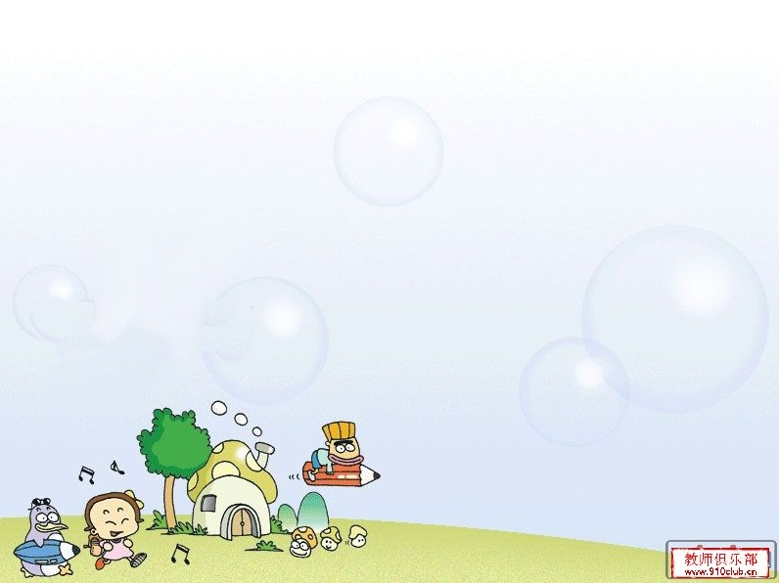
看童年趣图回忆童年

Slide 8
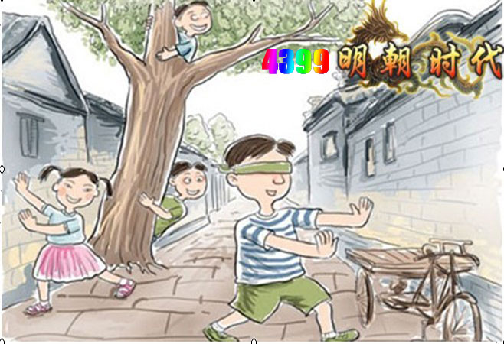
捉迷藏

Slide 9
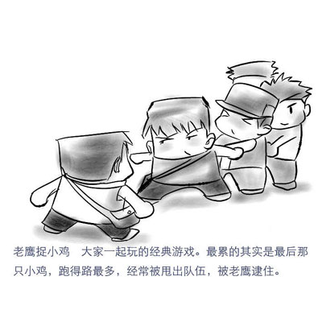
老鹰捉小鸡

Slide 10
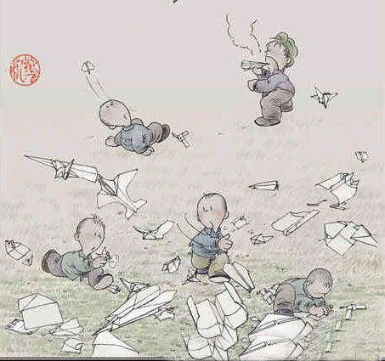
纸飞机

Slide 11
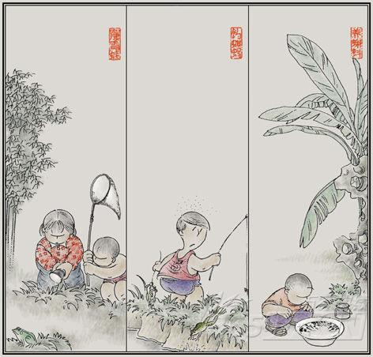
捉青蛙 养蝌蚪

Slide 12
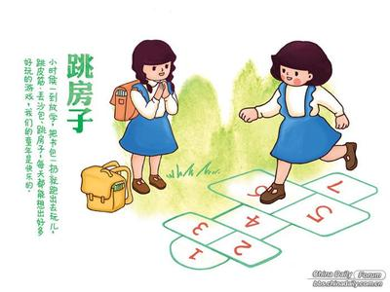

Slide 13
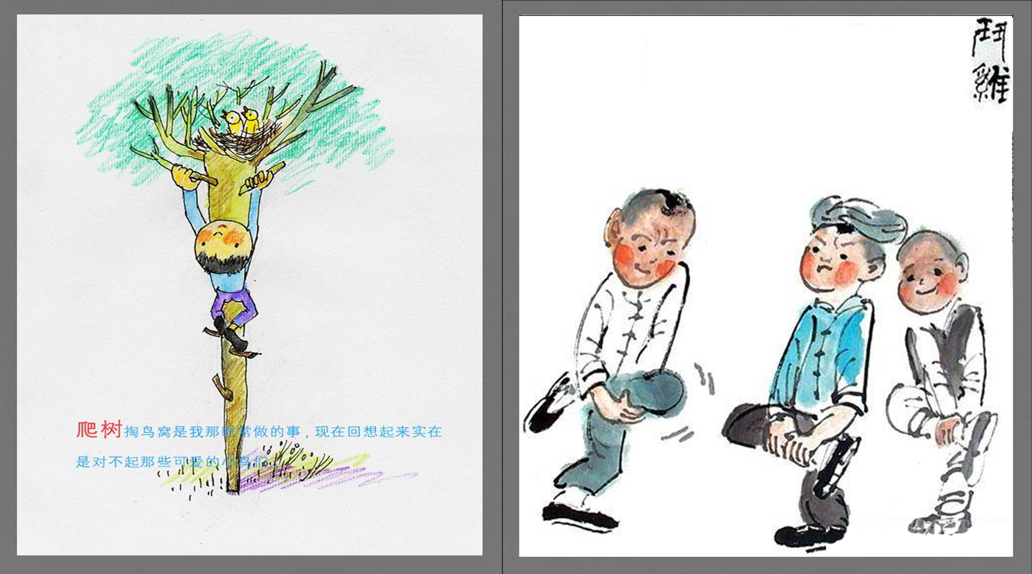

Slide 14
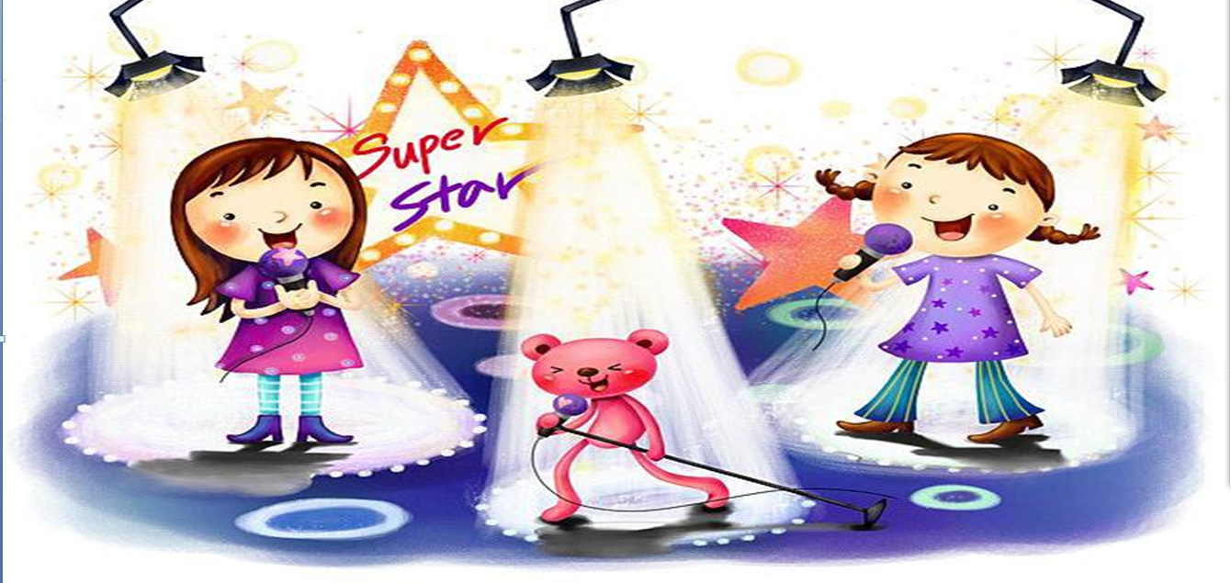
我们都来演一演

Slide 15

漫长悠远的岁月，大千世界的风景，性格迥异的人物，都可以浓缩在小小的舞台上。让我们分小组，开展一次课本剧表演活动。在舞台上，尽情地展示自己，重现那些精彩的瞬间和难忘的对话。

Slide 16
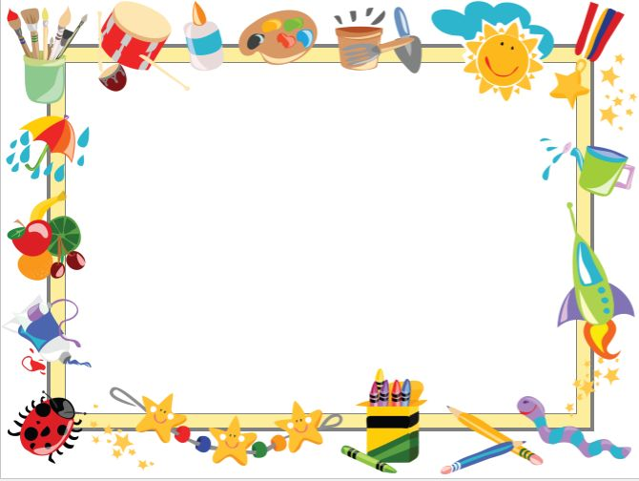



选文：
  从学过的课文中选择最感兴趣的故事。
改编：
  根据需要对故事内容进行适当的修改。
  设计人物的台词、动作、表情，要尽量符合人物的身份、性格等
排练：
  分好角色，说记台词，商量该怎么演。
  进行排练。

Slide 17


我们都来演一演
温馨提示
清楚表达自己的想法
认真听取别人意见。意见
不同时，要听取最合理的意见，
形成一致看法。

Slide 18
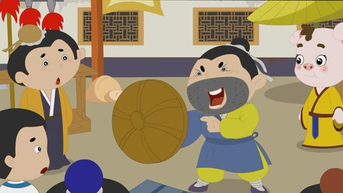
自相矛盾

Slide 19
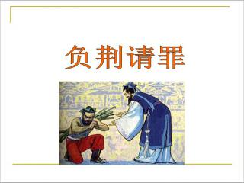

Slide 20
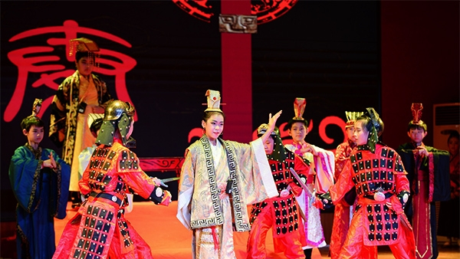

Slide 21
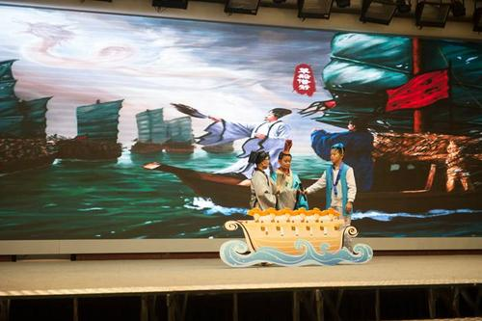

Slide 22
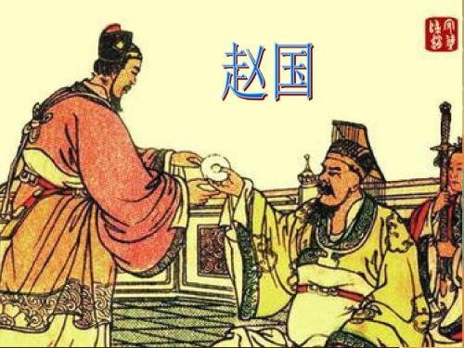

Slide 23

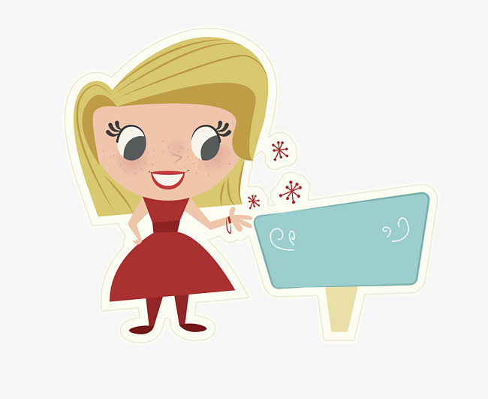
我是小小讲解员
口语交际

Slide 24



说什么，怎么说

Slide 25
开头：礼貌语言，亮明身份
·大家好，欢迎来到 ，我是讲解员 。
·您现在看到的是 ……

Slide 26
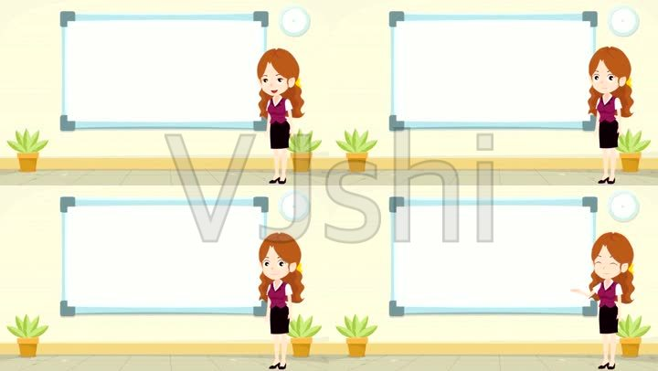
中间：有条理，说热点，简洁。
声音
响亮，口齿清楚
表达
简洁、清楚、准确
动作
伸手指示、适当走动
表情
自然、大方、得体

Slide 27






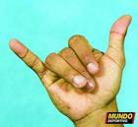

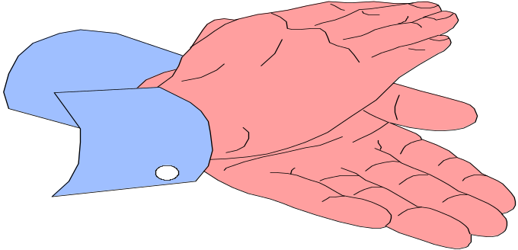

Notes:
（五）手势礼仪
该出手就出手,出手就要懂规范.一般而言，手势由进行速度、活动范围和空间轨迹三个部分所构成
1、手势的作用与含义
手势是人们交往时不可缺少的动作。手势是表情达意的有效手段，有些时候能比面部表情表达更复杂的意思。手势表现的含义非常丰富，表达的感情也非常微妙复杂。
如招手致意，挥手告别，拍手称赞，拱手致谢，举手赞同，摆手拒绝；手抚是爱，手指是怒，手搂是亲，手捧是敬，手遮是羞等等。它通过手或指的动作来传递信息，
主要有：招、挥、摆、翻和指的变化来表现，是最有表现力的一种“体态语言”，俗话说：“心有所思，手有所指”。手的魅力并不亚于眼睛，甚至可以说手就是人的第二双眼睛。手势的不同，或是发出信息，或是表示喜恶表达感情，能够恰当地运用手势表情达意，会为交际形象增辉。
2、正确使用手势
（1）在交往中，手势不宜过多，动作不宜过大，切勿“指手画脚”和“手舞足蹈”。
（2）打招呼、致意、告别、欢呼、鼓掌属于手势范围，应该注意其力度大小、速度的快慢、时间的长短，不可过度。鼓掌是表示欢迎、祝贺、赞许、致谢等的礼貌举止。在正式社交场合，观看文艺演出、重要人物出现、听报告、听演讲等都用热烈鼓掌表示钦佩、祝贺。鼓掌的标准动作应该是用右手掌轻拍左手掌的掌心，鼓掌时不应戴手套，宜自然，切忌使劲鼓掌，应随自然终止。鼓掌要热烈，但不要“忘形”，一旦忘形，鼓掌的意义就发生了质的变化而成“喝倒彩”、“鼓倒掌”，有起哄之嫌。这是失礼。注意鼓掌尽量不要用语言配合，那是无修养的表现。
（3）在任何情况下都不要用大拇指指自已的鼻尖和用手指指点他人。谈到自己时应用手掌轻按自已的左胸，那样会显得端庄、大方、可信。用手指指点他人的手势是不礼貌的。
（4）掌心向上是“升起”的意思，掌心向下则意味着“压抑”；掌心外摆，是“厌烦”、“赶人走”；掌心内摆，是“有请”、“过来”之意；如果双手摊开，掌心下压，表示“请坐”、“请安静”。一般认为，掌心向上的手势有诚恳、尊重他人的含义；掌心向下的手势意味着不够坦率缺乏诚意等。攥紧拳头暗示进攻和自卫，也表示愤怒。再说领导者手臂，竖起单臂摆动，是向大家打招呼；抱起双臂在胸前是防御；双臂背头，身体后躺在沙发上，是权利和自信的表现。伸出手指来指点，是要引起他人的注意，含有教训人的意味。因此，在介绍某人、为某人引路指示方向、请人做某事时，应该掌心向上，以肘关节为轴，上身稍向前倾，以示尊敬。这种手势被认为是诚恳、恭敬、有礼貌的。
（5）再说手指，翘起大拇指表示“真棒”、“顶呱呱”；将拇指和食指圈成一个“O”型，表示“零”，若同时伸开其他三指，则表示“OK”（好）之意；竖起中指和食指且分开，组成英文字母“Ｖ”，表示胜利或和平。有些手势在使用时应注意区域和各国不同习惯，不可以乱用。因为各地习俗迥异，相同的手势表达的意思，不仅有所不同，而且有的大相径庭。如在某些国家认为竖起大拇指、其余四指蜷曲表示称赞夸奖，但澳大利亚则认为竖起大拇指、尤其是横向伸出大拇指是一种污辱。英国人跷起大拇指是拦车要求搭车的意思。用大拇指和食指构成一个圆圈，其它三指伸直，就是"OK"的手势，这一手势在欧洲表示赞扬和允诺的意思，特别在青年学生中广为流行，然而在法国南部、希腊、撒丁岛等地，它的意思恰好相反，在巴西，人们打"OK"这个手势表示的是"肛门"。阿拉伯人用两个小拇指拉在一起表示断交，吉卜赛人掸去肩上的尘土表示你快滚开。由此不难看出，每种文化都有自己的"手势语言"，千姿百态的手势语言，饱含着人类无比丰富的情感。它虽然不像有声语言那样实用，但在人际交往中能起到有声语言无法替代的作用。日常生活中某些不雅的行为举止会令人极为反感，严重影响交际风度和自我形象，应该十分注意避免。如当众搔头皮、掏耳朵、抠鼻孔、剔牙、咬指甲、剜眼屎、搓泥垢等，这些简单的礼仪要求都是必须遵守的，否则你将是一位不受欢迎的人。

Slide 28

微笑
微笑：不露牙齿，嘴角的两端略向上翘起，眼神中有笑意的笑容。
微笑训练的基本方法：
先放松面部肌肉，微微翘起嘴角，让嘴唇略呈弧形；不牵动鼻子、不发出笑声、不露出牙齿，尤其是不露出牙龈的前提下，微微一笑。

Slide 29
结尾：礼貌用语
1.积极自信
2.语言文明、语气诚恳、语调柔和、语速适中、吐字清晰。
3.多用尊称、敬称

Slide 30
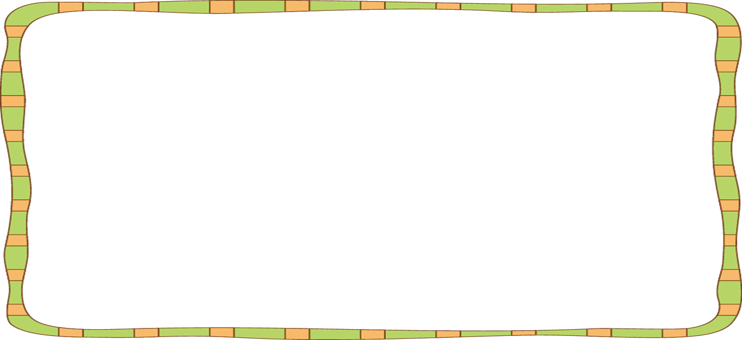
准备工作
· 确定好讲解的主题，围绕这个主题查阅、搜集文字和图片资料。
·根据查到的资料列一个提纲，自己试着讲一讲。

Slide 31
展示交流
· 讲解的时候，条理清楚，语气、语速要适当，还可以用手势、动作、表情帮助你讲解。
·可以把要讲的内容做成小展板，还可以在讲的时候配上图片、影像或者音乐。

Slide 32
我们都来讲笑话

Slide 33


Slide 34
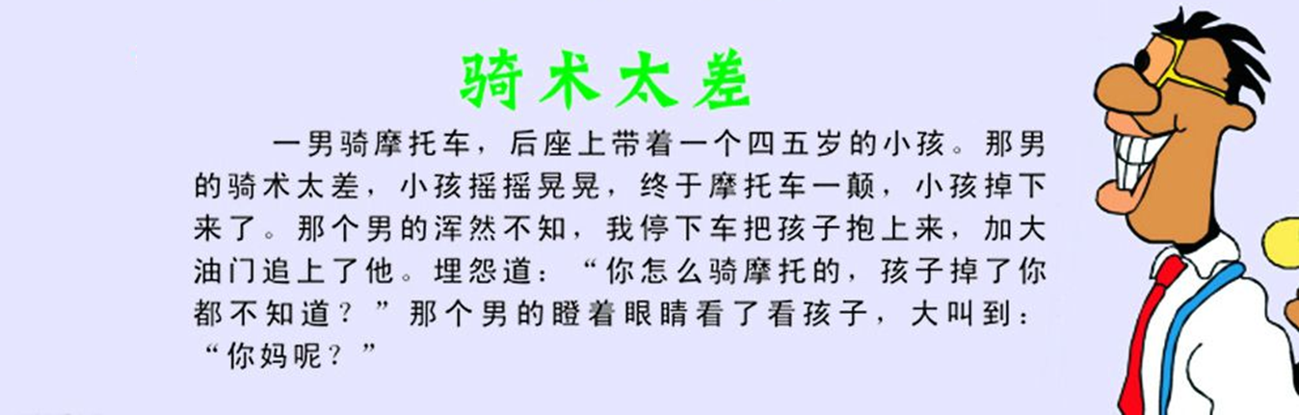

Slide 35


例说特点

Slide 36
说
短小易懂说话清楚
自己不笑把人都笑
健康有趣配以动作

Slide 37


认真倾听
听懂内容
听
……

Slide 38



QICAIKETANG
七彩课堂 伴你成长

